Slide 1
Problem M Train Reversal
Algorithmen für Programmierwettbewerbe
Moritz Lampert,
Yannik Rödel

Slide 2
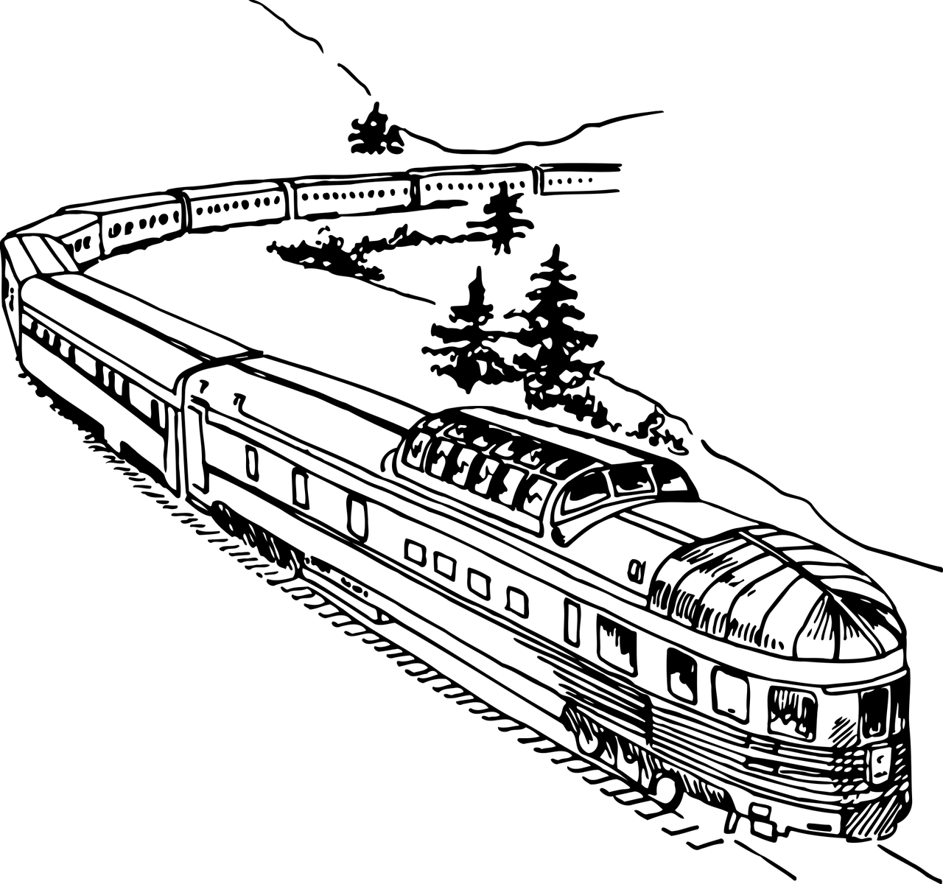
The Problem (1/2):
The German train services have a problem. Due to construction errors, they are not able to reverse the order of a train in place once it is on the railway. This means that currently trains enter stations either forwards or backwards at random. This frequently leads to chaos, e.g. when people with seat reservations try to find their seat. But isn’t there a better solution?
Notes:
Fangen wir mit der Problembeschreibung an.
Der Text auf der Folie ist der aus der Aufgabenbeschreibung, deswegen ist er auch auf Englisch
Das Problem sinngemäß auf deutsch:
Ein deutsches Zugunternehmen hat ein Problem. Die Konstruktion des Gleissystems ist etwas schiefgelaufen, denn die Züge können innerhalb der Bahnhöfe und auch auf den Schienen nicht gedreht werden. Aktuell fahren also die Züge zufällig entweder vorwärts oder rückwärts in den Bahnhof ein…
Das verursacht immer ziemlich viel Chaos zum Beispiel wenn Fahrgäste eine Sitzplatzreservierung haben.
Und deswegen wird jetzt die Frage an uns gestellt: Geht das nicht besser?

Slide 3
The Problem (2/2):
Assume a train is currently at a certain train station with the coaches in some order. What is the shortest way to route this train through the railway system in such a manner that it arrives back at that same station but with the reverse order of coaches? Each station has two opposite sides at which tracks lead to other stations. Trains can drive in either direction. When a train leaves a station at the same side it arrived, the direction of driving is reversed. When it leaves at the opposite side, the direction of driving stays the same.
Notes:
Angenommen der Zug steht an einem bestimmten Bahnhof, ob vorwärts oder rückwärts ist erstmal egal. Jeder Bahnhof hat nämlich zwei Seiten in die wir losfahren können und wir können auch bei jedem Bahnhof auf beiden Seiten einfahren. Fährt ein Zug zu der Seite aus in die er eingefahren ist, hat er seine Richtung geändert. Ganz logisch eigentlich. Und andersrum bleibt die Richtung gleich wenn er auf der anderen Seite den Bahnhof verlässt.
Wir sollen jetzt den kürzesten Weg durch das Gleissystem finden, sodass der Zug am Ende genau andersrum im Anfangsbahnhof steht.

Slide 4
Input:
Beispiel:
2 2
1 2 2 1 1
2 1 1 1 4
1
Zug
Bahnhof 1
1
2
1
4
Bahnhof 2
1
2
Anzahl Bahnhöfe 2 <= n <= 2*10⁵
Anzahl Strecken 1 <= m <= 2*10⁵
Start- und Zielbahnhof 1 <= a_{s},b_{s} <= n
Seite des Start- und Zielbahnhofs 1 <= a_{t},b_{t} <=2
Länge 1 <= l <= 10⁹
Startbahnhof des Zuges 1 <= t <= n
Notes:
Weitere Annahmen für das Gleissystem:
Jede Strecke führt in beide Richtungen und kein Gleis führt vom Bahnhof zu sich selbst. Das Gleissystem ist außerdem noch verbunden. Und jede Strecke genau einmal im Input angegeben.

Slide 5
Output?
Beispiel:
5
Falls es einen Weg gibt den Zug zu drehen:
*Die Länge des kürzesten Wegs*
sonst:
„impossible“
Wie finden wir den richtigen Output?

Slide 6
Bahnhof 1
Bahnhof 2
1
2
1
2
Bahnhof 3
1
2
3 4
1 2 2 1 5
2 1 1 1 7
2 2 3 2 2
1 1 3 2 1
1
Bahnhof 1 Nase nach 1
Bahnhof 1 Nase nach 2
Bahnhof 2 Nase nach 1
Bahnhof 2 Nase nach 2
Bahnhof 3 Nase nach 1
Bahnhof 3 Nase nach 2
Notes:
In jedem Bahnhof kann der Zug auf zwei mögliche Weisen stehen:
Nase Richtung Seite 1
Nase Richtung Seite 2
Unser Ziel ist, von einem dieser Zustände im Startbahnhof zum anderen zu kommen
Wir modellieren das als Graph
Also: für jeden Bahnhof zwei Knoten – eine für jede Richtung, in die der Zug fahren kann (Nase nach Seite 1 bzw. 2)
Für jede Strecke schauen wir uns also an: (Beispiel 1 2 2 1)
Verbindet Bahnhof 1 Seite 2 mit Bahnhof 2 Seite 1 (das gelbe Zeug oben)
1. Möglichkeit diese Strecke zu benutzen: Zug ist in Bahnhof 1 mit der Nase Richtung Seite 2 -> kommt bei Bahnhof 2 mit Nase Richtung Seite 2 raus
2. Möglichkeit: in Bahnhof 2 mit der Nase Richtung Seite 1 -> kommt bei Bahnhof 1 mit Nase Richtung Seite 1 raus
Es fällt auf: beim zweiten Bahnhof muss man die Seite tauschen. Das macht man aus beiden perspektiven und dann hat man beide Kanten
Rückwärts fahren haben wir dadurch eingebaut, dass die Kanten ungerichtet sind
Jetzt sucht man einen kürzesten Pfad von der einen Seite des Startbahnhofs zur anderen
Der Graph vom der einen Seite ist genau dann zusammenhängend, wenn es eine solche Verbindung gibt

Slide 7
Dijkstra Kürzeste Wege
G | Graph
s | Startknoten
t | Zielknoten
V | Knotenmenge
distance | Distanz zum Startknoten
Adj[] | Die benachbarten Knoten
pop() | Entnehme Knoten mit kleinster Distanz
weight() | Das Gewicht der Kante zwischen den Knoten
update() | Ändere distance und entsprechende Priorität
Dijkstra(G, s, t):
Initialize(G, s)
Q = new PriorityQueue(V) //sortiert nach .distance
while not Q.empty() do
Knoten u = Q.pop()
if u == t then
break
foreach Knoten v in Adj[u] do
if v.distance > u.distance + weight(u, v) then
v.distance = u.distance + weight(u, v)
Q.update(v, v.distance)
Initialize(G, s):
foreach Knoten u in V do
u.distance = ∞
s.distance = 0
Notes:
Pseudocode des Dijkstra Algorithmus auf unser Problem zugeschnitten.

Slide 8
Dijkstra Kürzeste Wege
5
Start
0
12
8
7
Ziel
7
7
Fertig!
Ergebnis: 7
7
1
3
5
7
3
1
5
2
1
1
6
Notes:
Grapisches Beispiel des Dijkstra Algorithmus

Slide 9
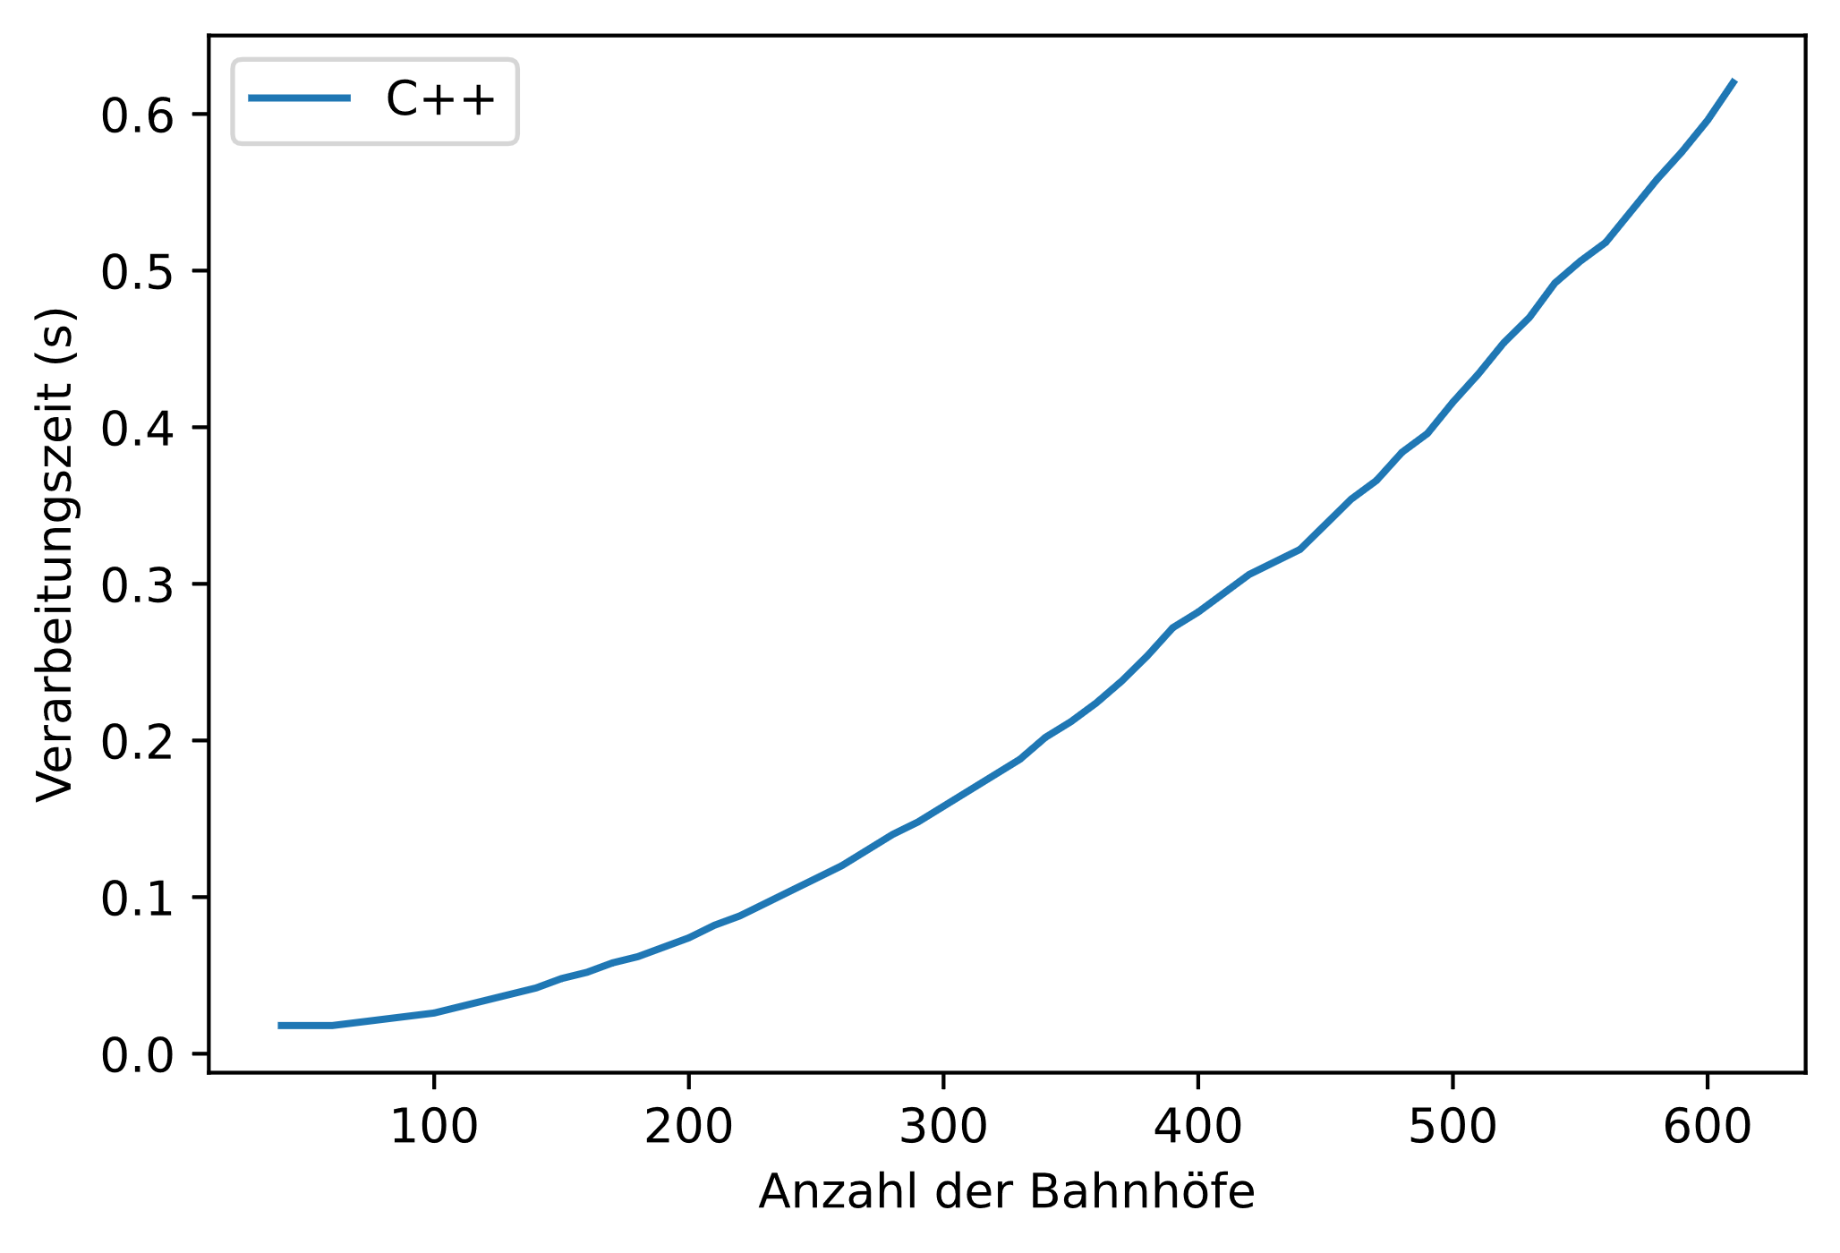
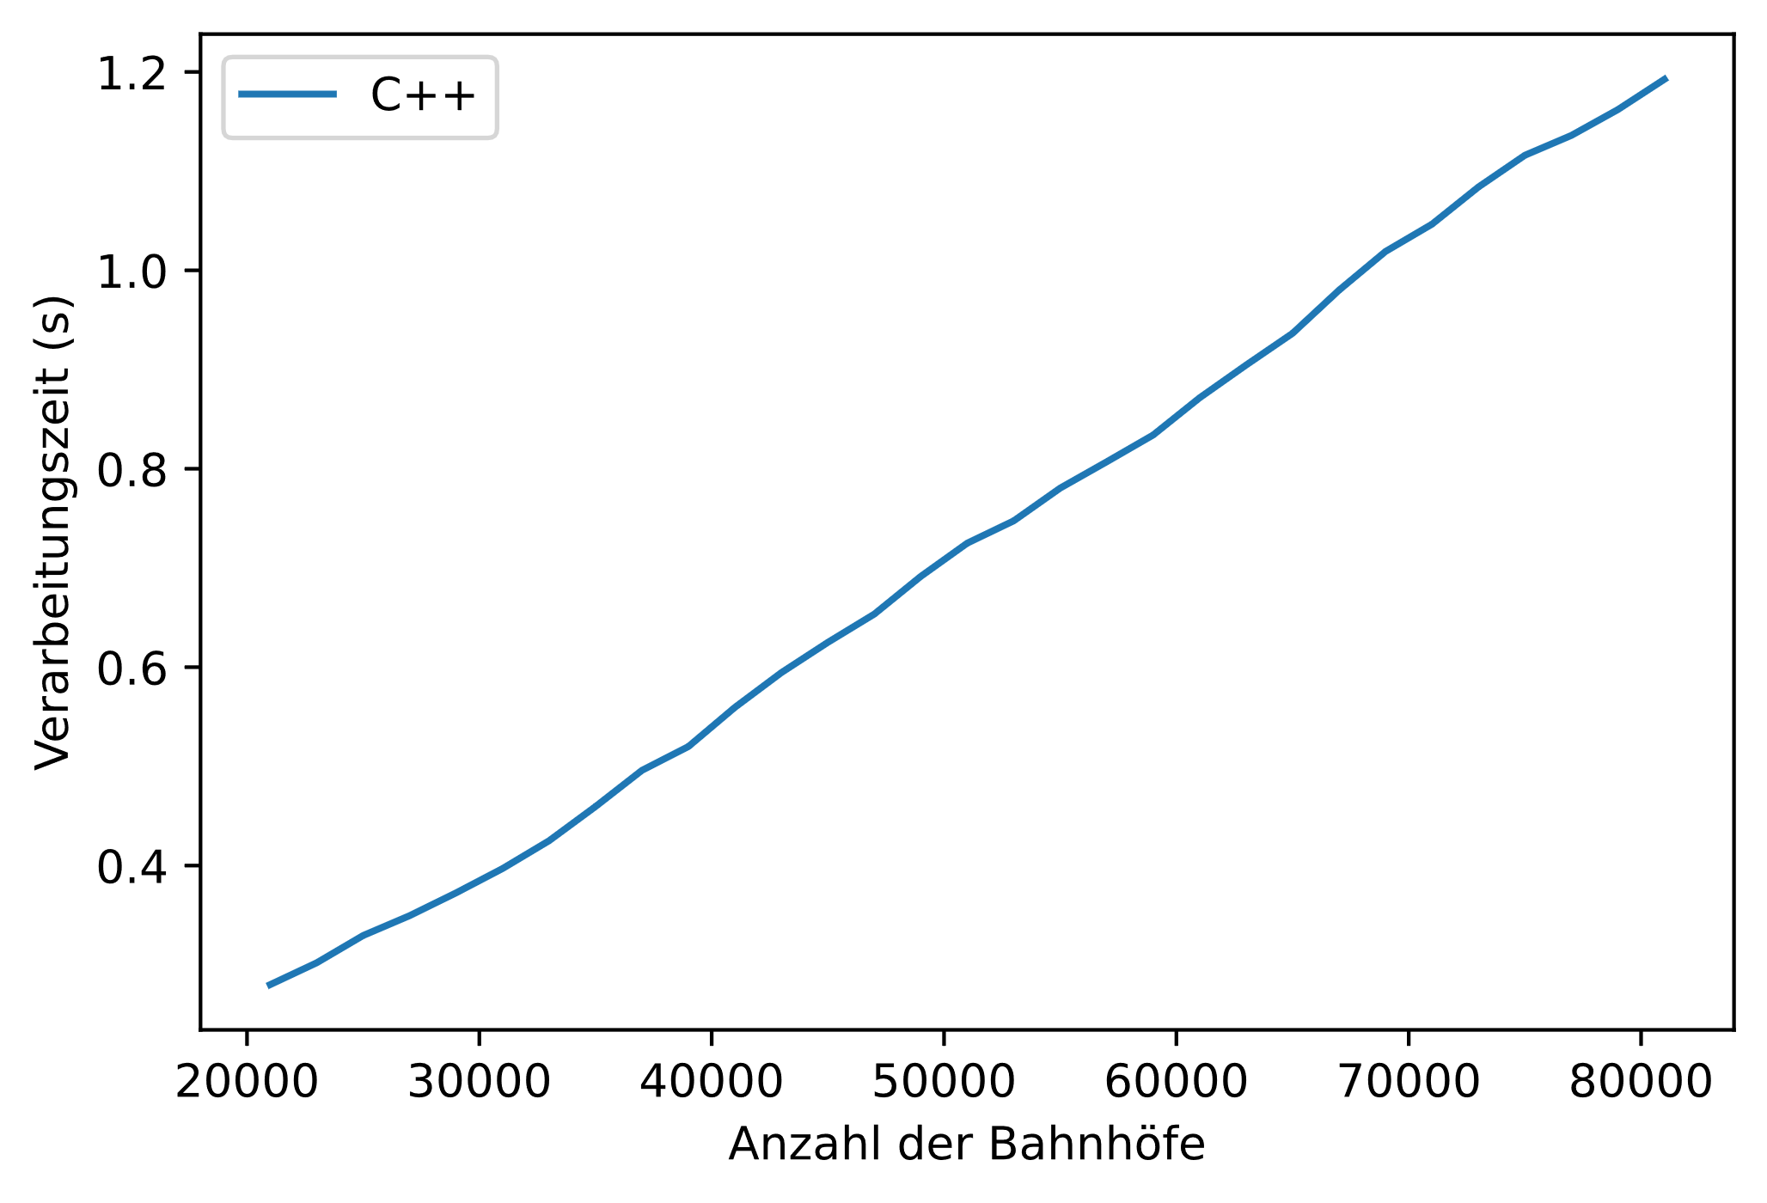
Laufzeit
Anzahl Bahnhöfe 2 <= n <= 2*10⁵
Anzahl Strecken 1 <= m <= 2*10⁵
Input als Graph speichern:
-> O(m)
Dijkstra kürzeste Wege:
-> O(m+n*log(n))
=>O(max(m, n*log(n))
Notes:
Die Laufzeitmessungen:
Hier haben wir unsere Implementierung an einem Graphen getestet, bei dem die meisten Knoten zwei Kanten haben, sodass es einen Weg vom Start- zum Zielknoten gibt. Zusätzlich haben wir noch einige zufällige Kanten eingefügt. Die Kantenzahl ist somit also etwas größer als 2*n
Bei diesem Laufzeittest haben wir vollständige Graphen gegen unsere Implementierung getestet. Die Kantenzahl beträgt also n^2.

